Slide 1

Надежда Потаенко
ЗАО «ЦФТ», г. Томск, Россия
Паттерны проектирования – это не только про код, но и про тестовую документацию

Slide 2

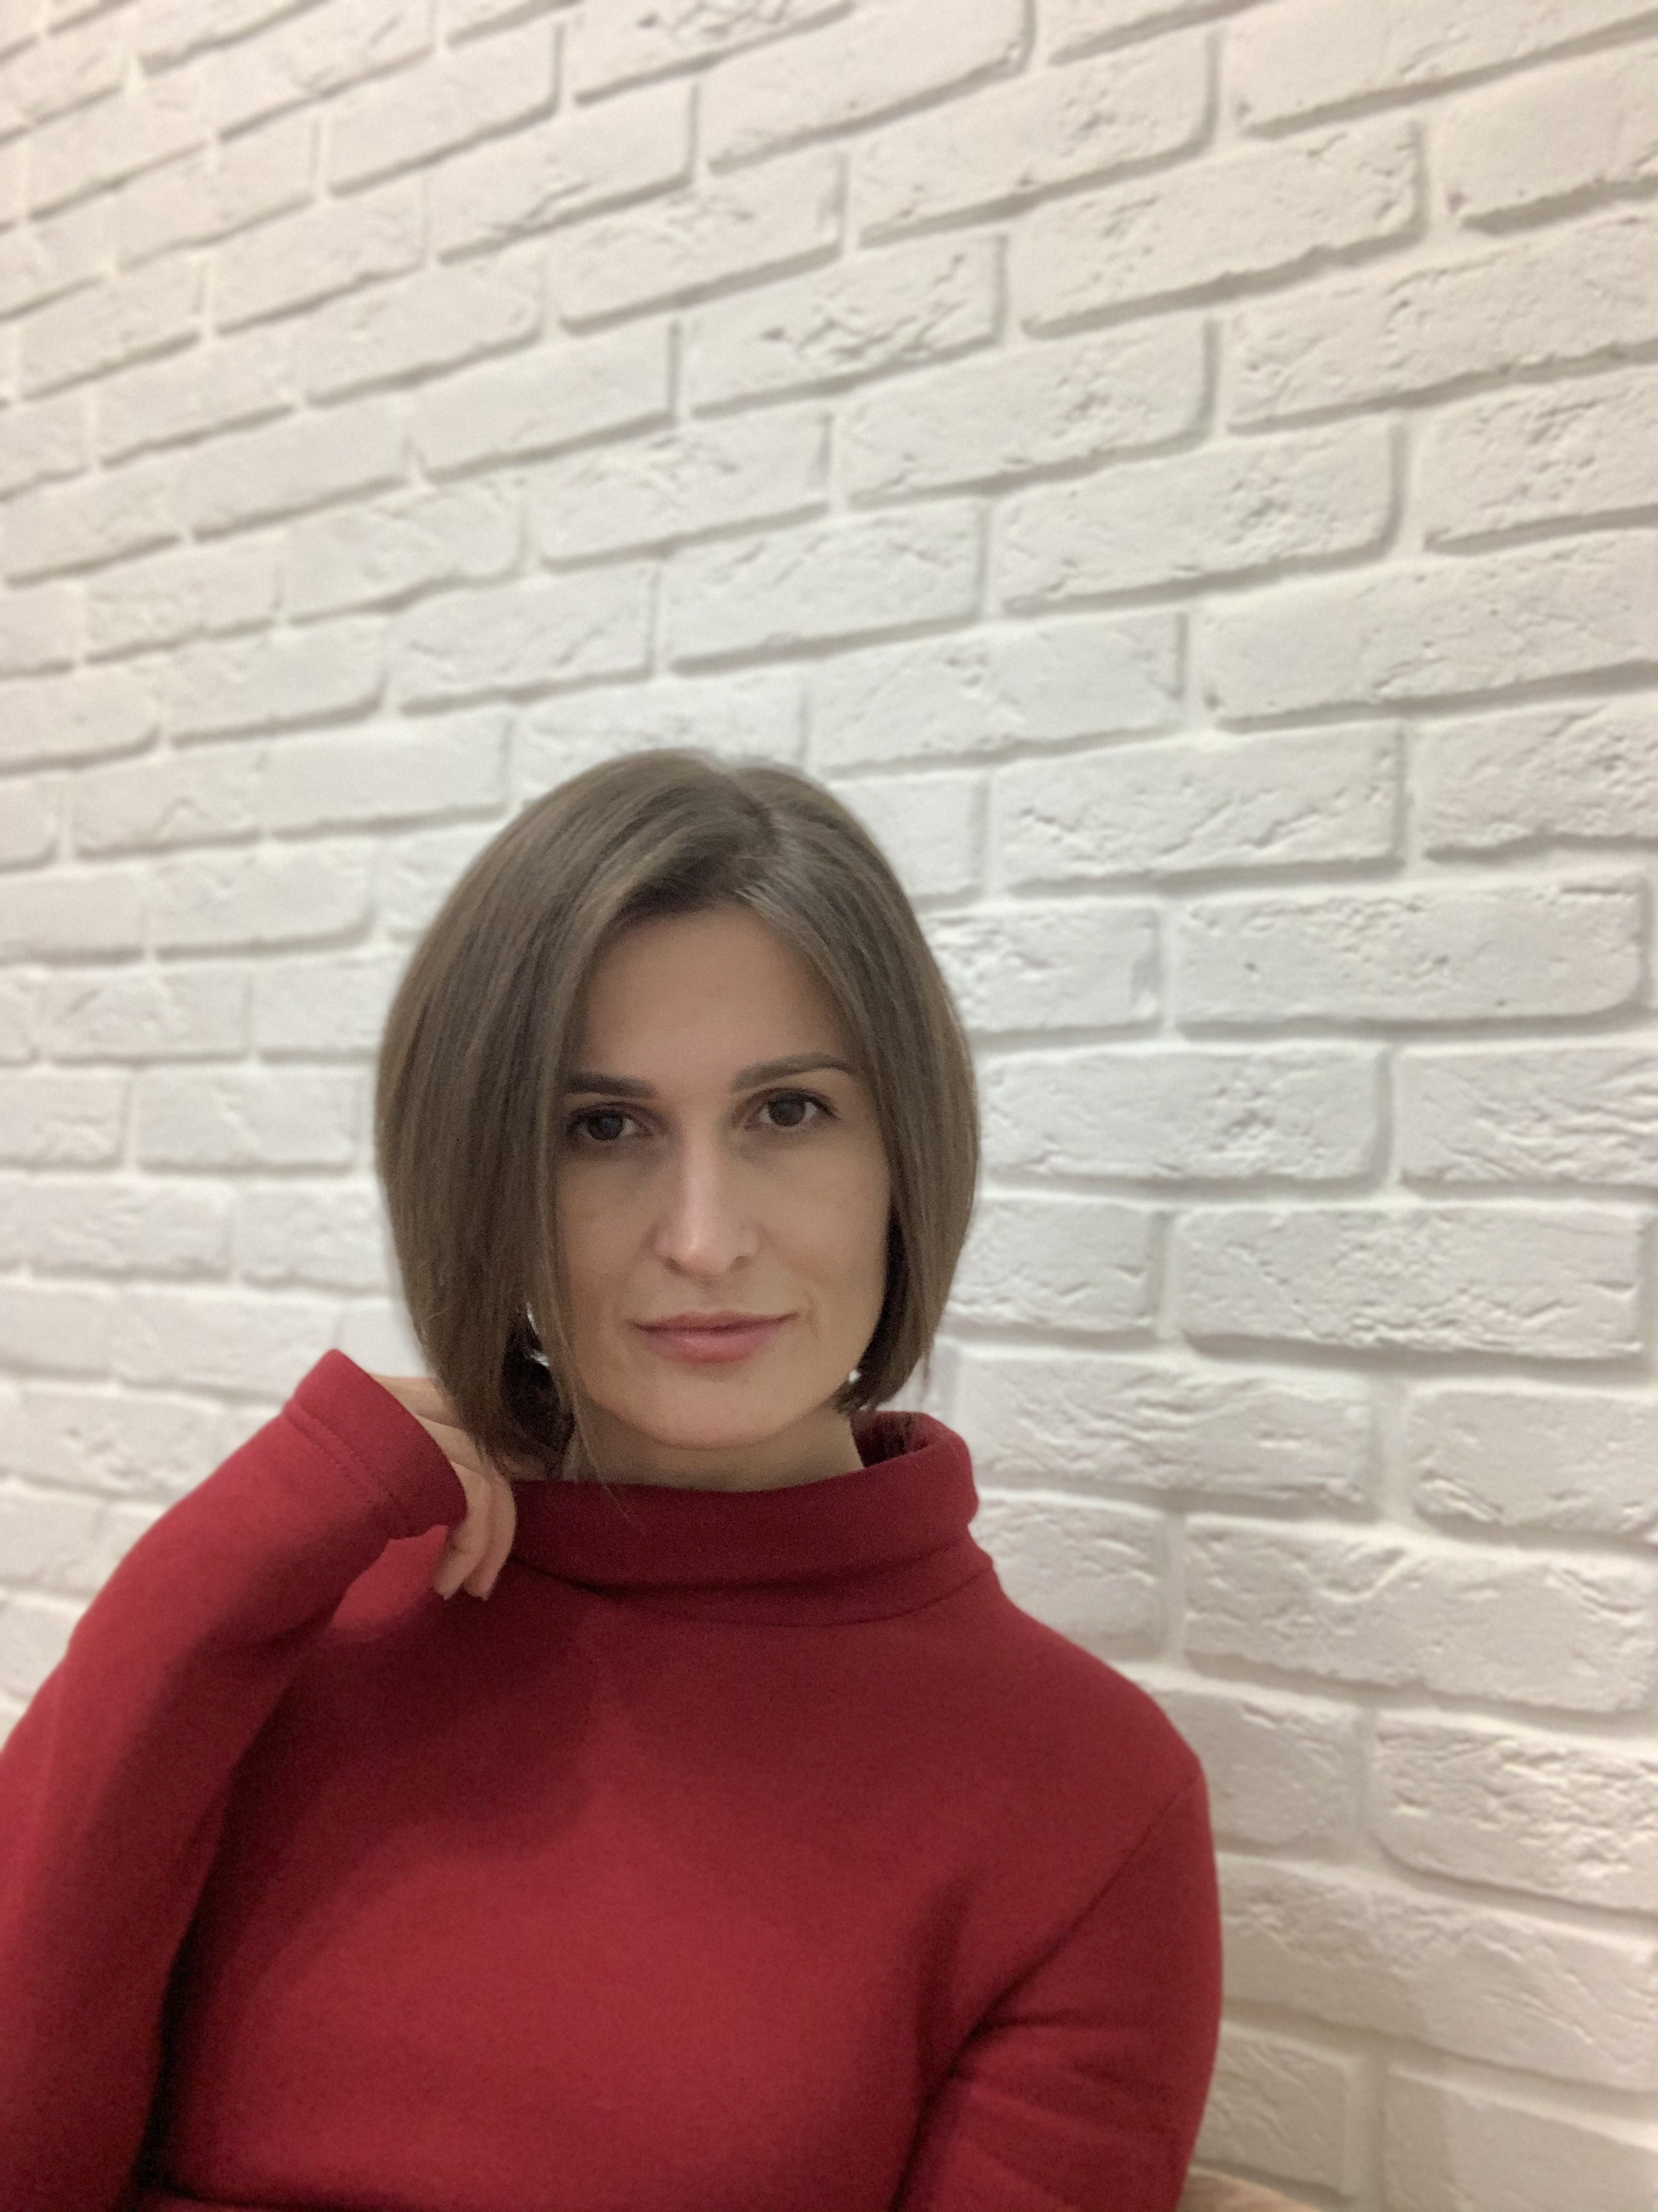


Надежда
Потаенко
1
в IT 8 лет
QA, system analyst, SM, PO, Team Lead, Tech Lead
Head of Mobile QA флагман-продукта компании ЦФТ

Slide 3
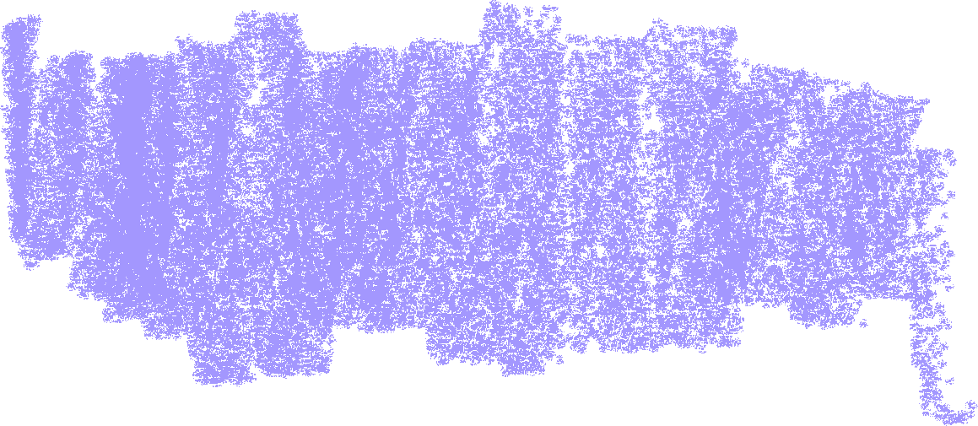


Организовать адекватные
UI-автотесты сложно…
2
А кто пишет сами тестовые сценарии?
А эти сценарии в формате кейсов?
Как вы договорились об уровнях абстракции сценариев?

Slide 4


Предмет разговора
3

Slide 5


Золотая Корона
Денежные Переводы
4
продукт
более 1500 000 активных установок на Android
более 450 000 активных установок на iOS
релизы 1 раз в 2 недели

Slide 6
Золотая Корона
Денежные Переводы
5
технологический стек
2 500 тест-кейсов (Android + iOS) в Zephyr
Android:
Около 1900 UI-автотестов
Kotlin / Kakao + Kaspresso
iOS:
Около 1500 UI-автотестов
Swift / XCUITest

Slide 7
Немного предыстории
6

Slide 8

Исходники 2018 года
120
40
> 700
7
Android и iOS разработчиков
мобильных QA
Нам нужна помощь разработчиков
тестовых сценариев

Slide 9

Успешный перевод получателю из Украины
1
8
Ожидаемый результат
15 аналогичных кейсов
Действие
В Истории нажать на перевод в Украину
Открылись детали перевода
2
Нажать на «Повторить перевод»
Открылся экран перевода, который содержит
сумму
банковскую карту получателя
... (еще 12 подпунктов)
1 кейс –
7 проверок
3
Изменить сумму получения
На экране отображена измененная сумма
4
На экране отображена измененная карта
Ввести карту оплаты, отличную от той, что была в исходном переводе
5
Нажать «Оплатить»
Открыт экран ввода CVV2/CVC-кода
6
Ввести код «335»
Введенные цифры скрыты ***
7
Нажать «Оплатить»
Открыт success-экран

Slide 10
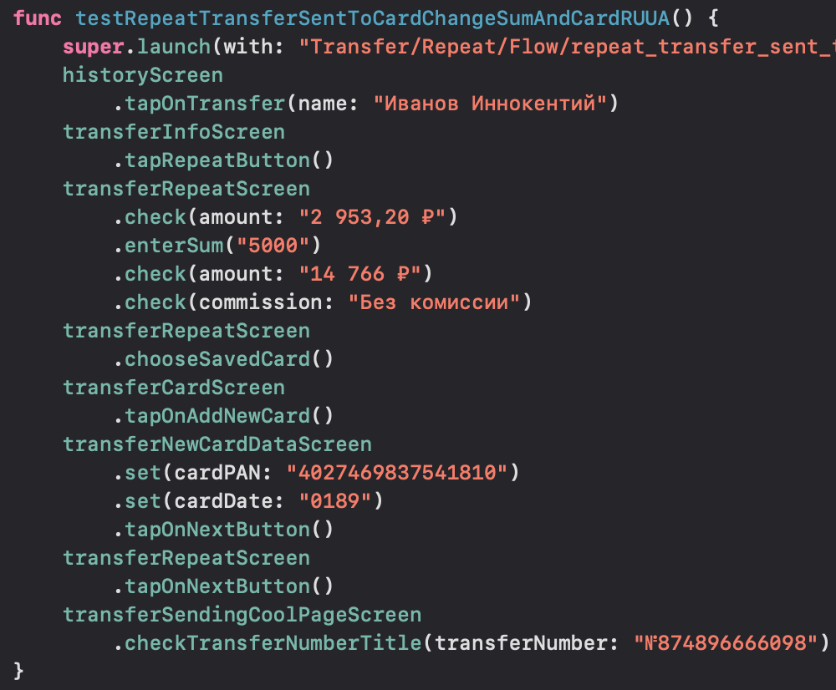

Кстати, вот так выглядел автотест на этот кейс…
9
...а мы хотели еще 700 тестов

Slide 11


А в паттерны проектирования не пробовали?
10
«Мы этого делать не будем» (с) наши разработчики
Повсеместно нарушены:
DRY
KISS
SRP

Slide 12
01
11
SRP
Single responsibility principle
Принцип единственной ответственности aka «1 тест – 1 проверка»

Slide 13
Успешный перевод получателю из Украины
1
12
Ожидаемый результат
15 аналогичных кейсов
Действие
В Истории нажать на перевод в Украину
Открылись детали перевода
2
Нажать на «Повторить перевод»
Открылся экран перевода, который содержит
сумму
банковскую карту получателя
... (еще 12 подпунктов)
1 кейс –
7 проверок
3
Изменить сумму получения
На экране отображена измененная сумма
4
На экране отображена измененная карта
Ввести карту оплаты, отличную от той, что была в исходном переводе
5
Нажать «Оплатить»
Открыт экран ввода CVV2/CVC-кода
6
Ввести код «335»
Введенные цифры скрыты ***
7
Нажать «Оплатить»
Открыт success-экран

Slide 14
Возможность изменения суммы перевода
13
1 уникальный кейс
Предусловия:
инициирован повтор перевода в любом направлении
открыт экран «Калькулятор повтора»
в поле сумма предустановлена сумма повторяемого перевода
Примечание:
замокать возможность повтора перевода можно с ответом на запрос GET /transfers/actions = ‘repeat’
1 кейс –
1 проверка
Действие
Ожидаемый результат
Изменить сумму получения
На экране отображена измененная сумма

Slide 15
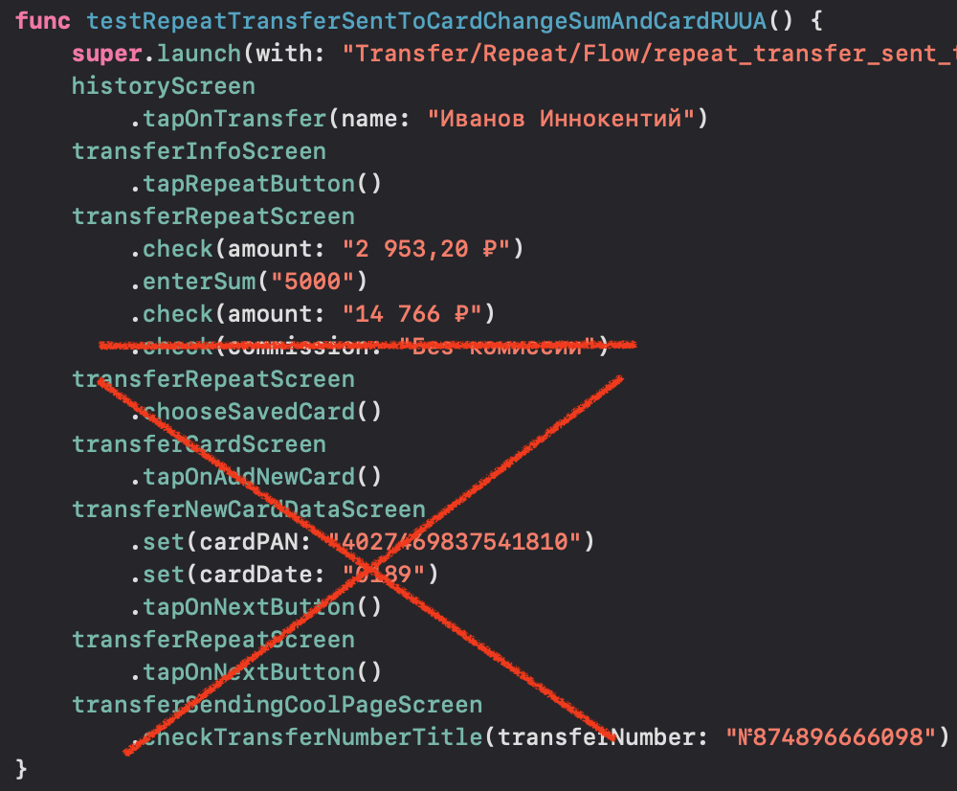
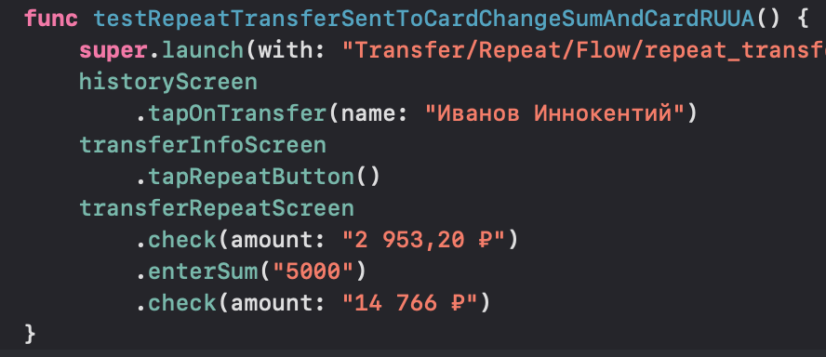
Хочешь протестировать возможность изменения суммы перевода?
Вот и тестируй только ее!
14

Slide 16
Успешный перевод получателю из Украины
1
15
Это
7 кейсов!
Действие
Ожидаемый результат
В Истории нажать на перевод в Украину
Открылись детали перевода
2
Нажать на «Повторить перевод»
Открылся экран перевода, который содержит
сумму
банковскую карту получателя
... (еще 12 подпунктов)
3
Изменить сумму получения
На экране отображена измененная сумма
4
На экране отображена измененная карта
Ввести карту оплаты, отличную от той, что была в исходном переводе
5
Нажать «Оплатить»
Открыт экран ввода CVV2/CVC-кода
6
Ввести код «335»
Введенные цифры скрыты ***
7
Нажать «Оплатить»
Открыт success-экран

Slide 17
02
16
KISS
Keep it simple, stupid!
По-русски примерно так: не усложняй!

Slide 18
Успешный перевод получателю из Украины
1
17
Это
7 кейсов!
Действие
Ожидаемый результат
В Истории нажать на перевод в Украину
Открылись детали перевода
2
Нажать на «Повторить перевод»
Открылся экран перевода, который содержит
сумму
банковскую карту получателя
... (еще 12 подпунктов)
3
Изменить сумму получения
На экране отображена измененная сумма
4
На экране отображена измененная карта
Ввести карту оплаты, отличную от той, что была в исходном переводе
5
Нажать «Оплатить»
Открыт экран ввода CVV2/CVC-кода
6
Ввести код «335»
Введенные цифры скрыты ***
7
Нажать «Оплатить»
Открыт success-экран

Slide 19
Возможность изменения суммы перевода
18
1 уникальный кейс
Предусловия:
инициирован повтор перевода в любом направлении
открыт экран «Калькулятор повтора»
в поле сумма предустановлена сумма повторяемого перевода
Примечание:
замокать возможность повтора перевода можно с ответом на запрос GET /transfers/actions = ‘repeat’
1 кейс –
1 проверка
Действие
Ожидаемый результат
Изменить сумму получения
На экране отображена измененная сумма

Slide 20
Тест упал, в чем причина?
19
либо сломана целевая функциональность
либо тест забыли поддержать

Slide 21
Тест упал, в чем причина?
20
я птичка, мне такое сложно (с)

Slide 22
Успешный перевод получателю из Украины
1
21
Это
7 кейсов!
Действие
Ожидаемый результат
В Истории нажать на перевод в Украину
Открылись детали перевода
2
Нажать на «Повторить перевод»
Открылся экран перевода, который содержит
сумму
банковскую карту получателя
... (еще 12 подпунктов)
3
Изменить сумму получения
На экране отображена измененная сумма
4
На экране отображена измененная карта
Ввести карту оплаты, отличную от той, что была в исходном переводе
5
Нажать «Оплатить»
Открыт экран ввода CVV2/CVC-кода
6
Ввести код «335»
Введенные цифры скрыты ***
7
Нажать «Оплатить»
Открыт success-экран

Slide 23
Зачем делать здесь 7 тест-кейсов?
22
и не дай бог, шаги зависят друг от друга…
упал 1 тест из 7
зафейлился весь кейс
понять, на каком шаге

Slide 24
Почему этот принцип так важен, если вы привлекаете разработку?
23
тест-кейсы начинают напоминать привычные unit-тесты
Нет!
Просто на каждую ситуацию пишите отдельный кейс
это понятная инструкция для разработчика
и что, отказаться еще от комбинаторики?!

Slide 25



Осторожно, риск!
24

Slide 26
Атомаризировать до бесконечности
25
Ваш CI может задохнуться
Неконтролируемый рост кейс - базы

Slide 27
Что делать?
26
Изучите ваши ограничения
Договоритесь с разработкой
Зафиксируйте договоренности в test style
время прогона
мощности железа
«мощности» дежурных по тестам
до какой степени дробить
что принять за исключение
потому что он и есть ваш самый главный паттерн

Slide 28
Исключения во благо оптимизации
1
27
Действие
Ожидаемый результат
Инициировать новый перевод
На экране «Направление» в тулбаре отображена иконка абонемента
2
Выбрать страну перевода
На экране калькулятора в тулбаре отображена иконка абонемента
1 кейс –
6 проверок
3
На экране конвертации в тулбаре отображена иконка абонемента
Тап «Продолжить»
На экране выбора получателя в тулбаре отображена иконка абонемента
4
Тап «Продолжить»
5
Выбрать получателя из списка
На экране данных получателя в тулбаре отображена иконка абонемента
6
Тап «Продолжить»
На экране «Подтверждение» в тулбаре отражена иконка абонемента

Slide 29
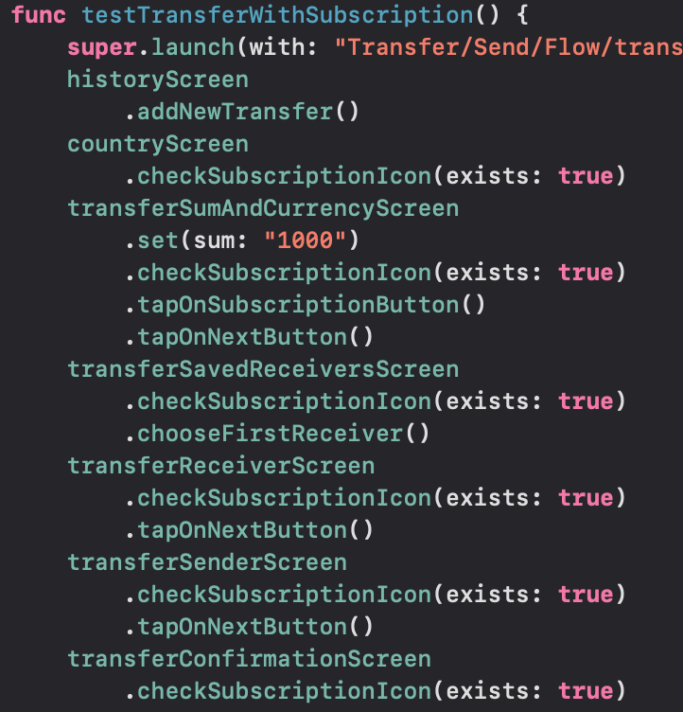
Цель: проверить отображение иконки абонемента в тулбаре по flow перевода
28

Slide 30
03
29
DRY
Don’t repeat yourself
Не повторяйся

Slide 31
Успешный перевод получателю из Украины
1
30
Однотипные тест-кейсы
Действие
Ожидаемый результат
В Истории нажать на перевод в Украину
Открылись детали перевода
2
Нажать на «Повторить перевод»
Открылся экран перевода, который содержит
сумму
банковскую карту получателя
... (еще 12 подпунктов)
3
Изменить сумму получения
На экране отображена измененная сумма
4
На экране отображена измененная карта
Ввести карту оплаты, отличную от той, что была в исходном переводе
5
Нажать «Оплатить»
Открыт экран ввода CVV2/CVC-кода
6
Ввести код «335»
Введенные цифры скрыты ***
7
Нажать «Оплатить»
Открыт success-экран

Slide 32
Это одна и та же функциональность?
31
ДА
(одинаково обрабатывается в коде)
НЕТ
(по-разному обрабатывается в коде)
дубликаты не нужны
дубликаты нужны

Slide 33
Чем честнее в паттерны, тем глубже в код
32

Slide 34
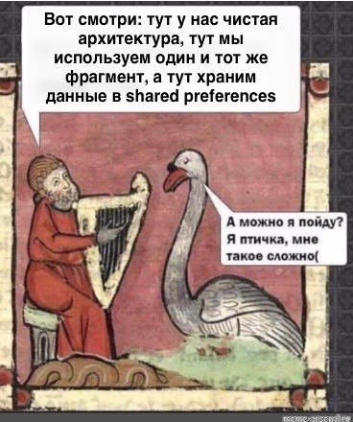
А если я не умею в белый ящик?
33
Спросите у разработчика, где границы исследуемой функциональности и будет ли она вести себя по-другому, в зависимости от предусловий

Slide 35
Почему еще этот принцип так важен?
34
Не усложняй! (KISS)
Время прогона
Стоимость сопровождения
Зачем 10 раз проверять одно и то же?
Не нагружай

Slide 36
Упало 10 тестов с одинаковой проверкой
35
С какого теста начать поиски?
Как быстро вы локализуете проблему?
А потом придется локализовывать еще для 9 тестов…

Slide 37
Упал 1 тест с уникальной проверкой
36

Slide 38
Осторожно, риск!
37

Slide 39
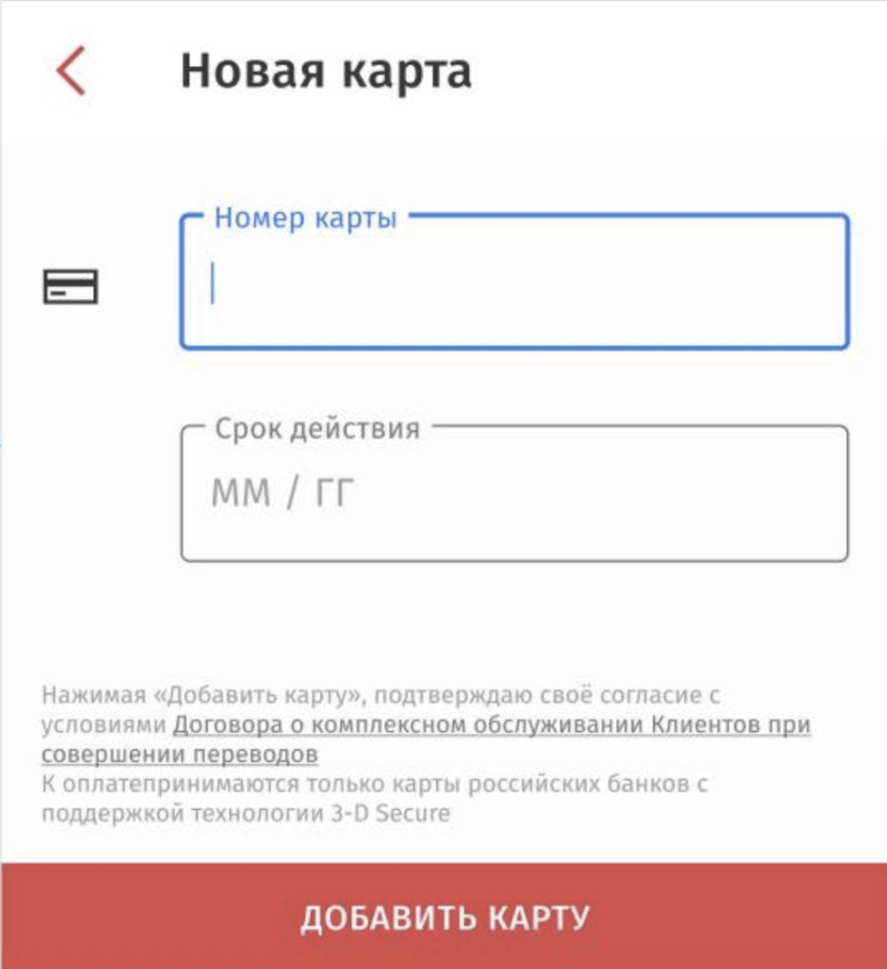
Случайно не отрежьте нужное!
38
Пример: в 3 разных сценариях используется ВИЗУАЛЬНО 1 и тот же экран

Slide 40
Как не ошибиться?
39
Либо сами умеете находить все зависимости по коду
Либо спрашиваете разработчика

Slide 41
В чем профит от использования?
40

Slide 42
В чем профит от использования?
41
низкий порог вхождения
простота
читаемость
переисполь-зуемость
Ваша тестовая документация более понятна разработчикам

Slide 43
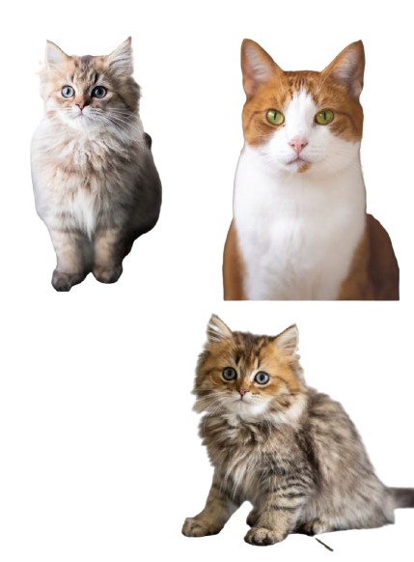
В нашем проекте AT поставляют
42
Dev
QA
90%
10%

Slide 44

Android / iOS 2020
43
Android (с паттернами)
в АТ интегрированы все разработчики
нет долга по АТ
регресс 1 день
iOS (без паттернов)
разработчики не хотят писать АТ
покрытие АТ крайне низкое
регресс 5 дней

Slide 45
Пересаживаемся на тестовую доку Android
44

Slide 46

Android / iOS 2021
45
Число АТ на обеих платформах примерно равное (1500)
Нет долга по АТ
Регресс суммарно 1,5 дня

Slide 47
“Почему мы вечно подстраиваемся под разработчиков?!
46

Slide 48
На самом деле, это симбиоз
47
Dev
QA
Они вам про паттерны проектирования
Вы им – про классы эквивалентности

Slide 49
Спасибо за внимание!
48
Надежда Потаенко
potaenkonv@gmail.com
@potaenko

